Slide 1
YellowStone Project YELLOW BOARD;
김상우 / 설석현 / 양홍빈 / 이소연

Slide 2
CONTENTS
01
프로젝트 소개
02
설계
03
기능 소개
04
프로젝트 시연
05
팀 소개
06
소감

Slide 3


프로젝트 소개
Project Introduction
프로젝트 일정
YELLOW
BOARD
YELLOW
BOARD
YE
YE
회원
커뮤니티
Yellow Board는 사용자가 자유롭게 콘텐츠를 생성하고 공유할 수 있는 회원가입 기능이 포함된 블로그형 커뮤니티입니다. 이 프로젝트는 최신 웹 기술을 사용하여 사용자 친화적인 기능을 제공합니다.

Slide 4
프로젝트 일정
Project Schedule
프로젝트 일정
1주
6/10 ~ 6/14
2주
6/17 ~ 6/28
3주
7/1~7/5
4주
6/10 ~ 6/14
5주
7/15~7/19
프로젝트 기획,
구조 설계
프로젝트 구현
1차
프로젝트 배포
프로젝트 구현
2차
프로젝트 완료
및 발표

Slide 5
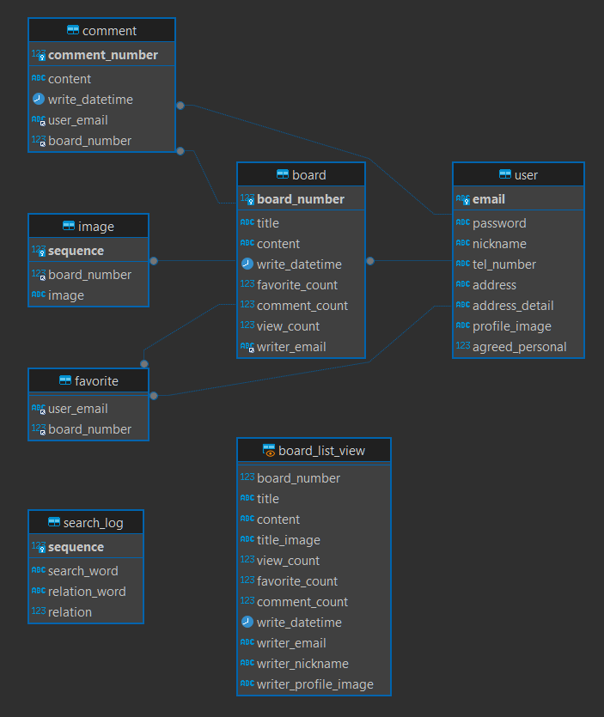
DB 설계
DBArchitecture
프로젝트 일정

Slide 6
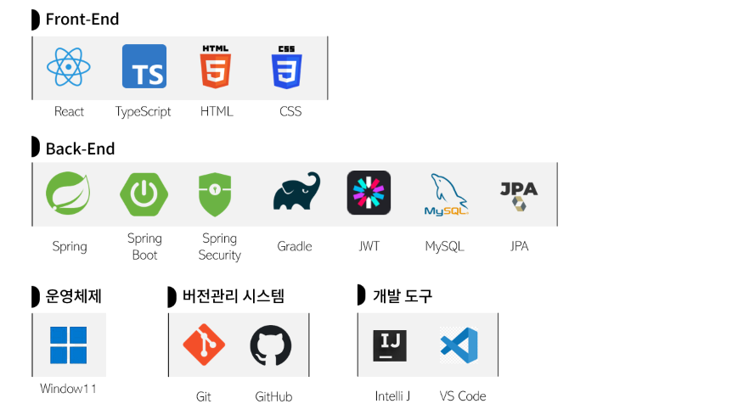
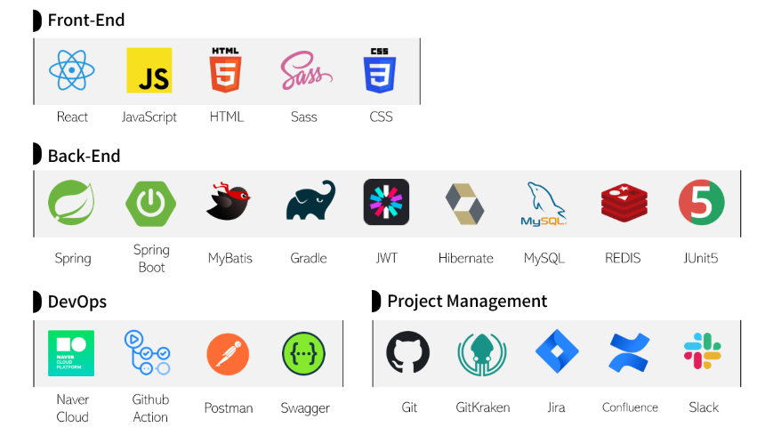
개발 환경
Development Environment

Slide 7
















Front-End
React | TypeScript | HTML | CSS
Back-End
Spring | Spring Boot | Spring Security | Gradle | JWT | MySQL | JPA
운영체제
개발 도구
버전관리 시스템
Window11
Git | GitHub
Intelli J | VS Code
Notes:
기술스택 상세

Slide 8
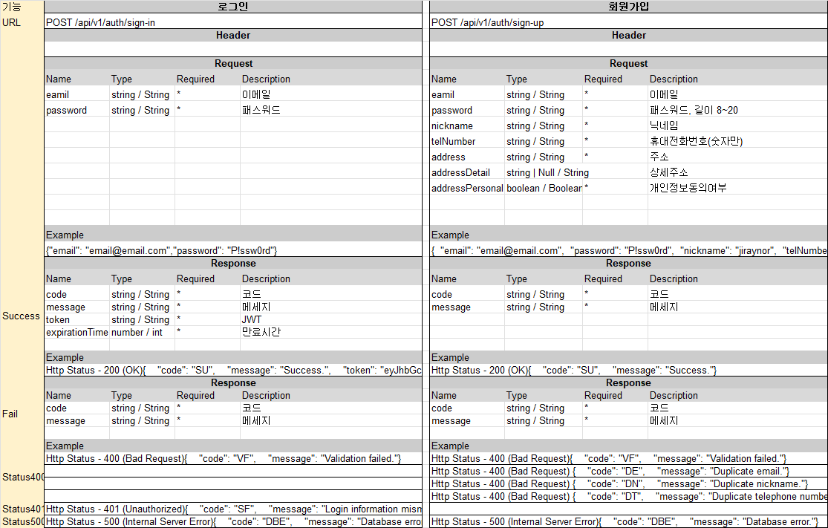
API 문서
API Docs
* 별도 파일 첨부

Slide 9
감사합니다 😊

